Slide 1
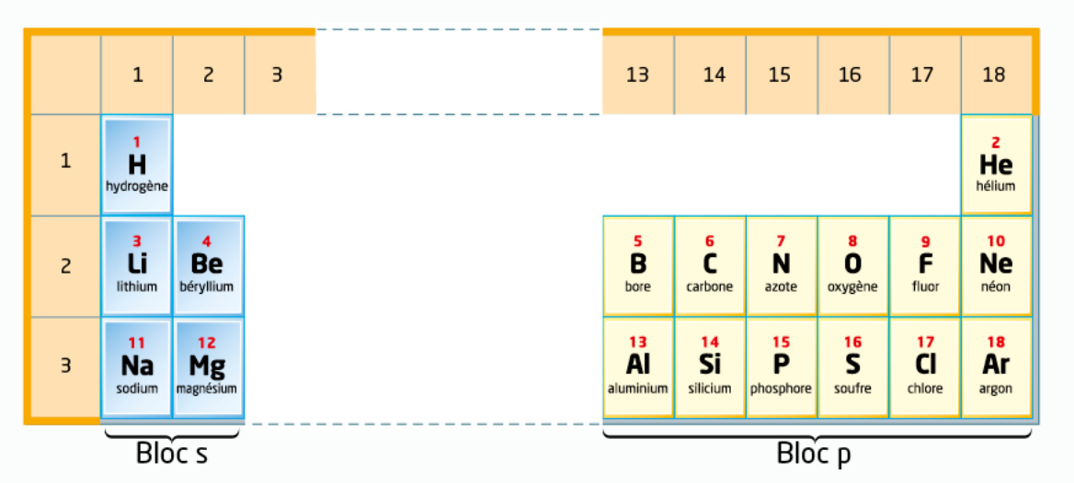
Tableau périodique des éléments
Source : 1ère S Nathan

Slide 2
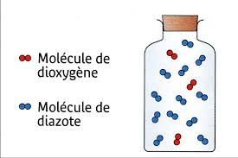
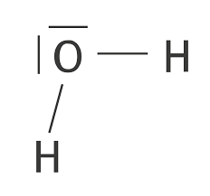
Définition : liaison chimique Une liaison chimique est une interaction attractive entre des atomes permettant de former des molécules ou entre molécules pour former des agrégats.

Slide 3
Ions
Na+:$1s^{2}2s^{2}2p^{6}$ comme Ne
Cl- : $1s^{2}2s^{2}2p^{6}3s^{2}3p^{6}$ comme Ar

Slide 4
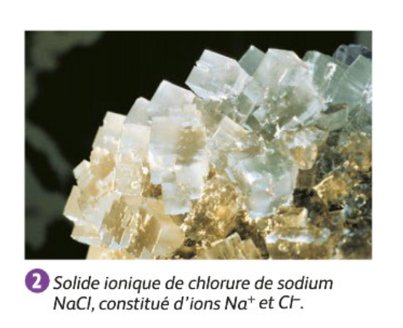
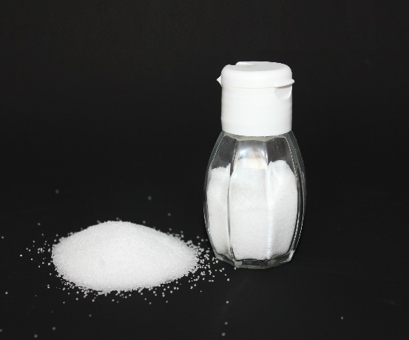
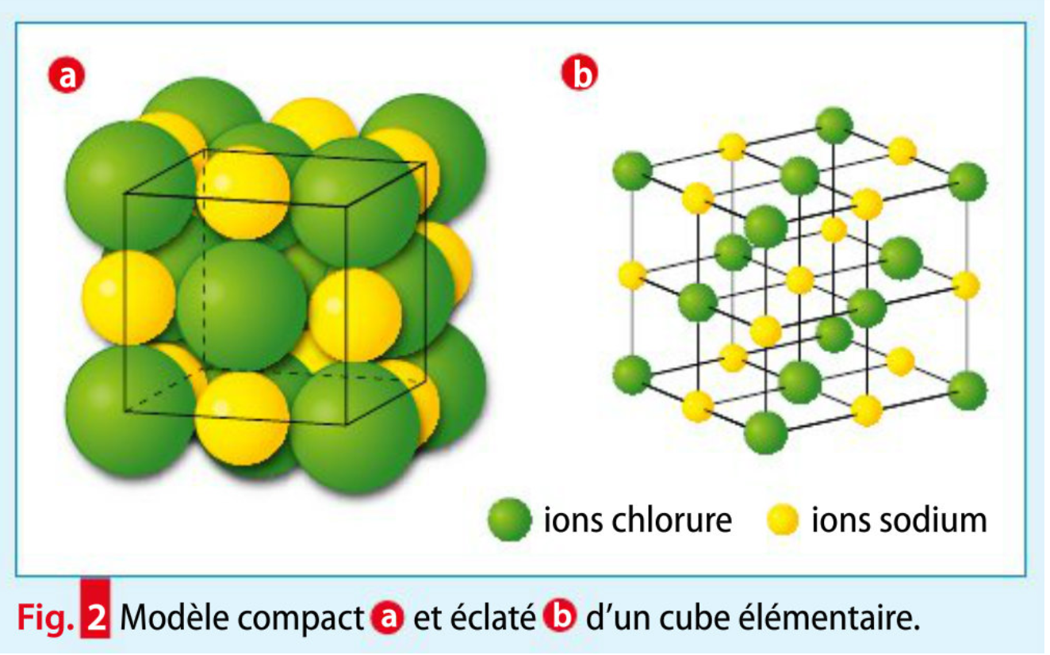
Sel de table NaCl
Source : 1ère S Bordas et Nathan

Slide 6
Liaison | Type | Energie (kJ/mol) | Distance
ionique | Cation-anion | 400-4000 | 100 pm
forte

Slide 8
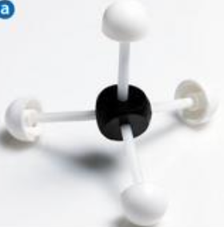
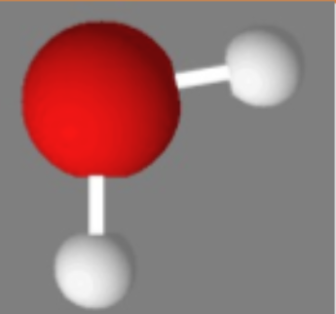
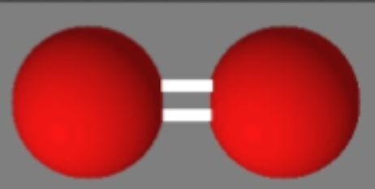
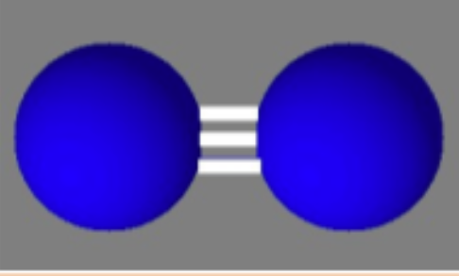

Slide 9
Liaison | Type | Energie (kJ/mol) | Distance
ionique | Cation-anion | 400-4000 | 100 pm
Covalent | Partage d’électrons | 300-600 | 100 pm
forte

Slide 10
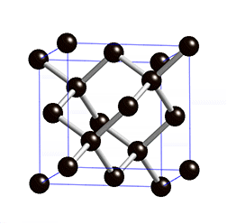
structure du diamant

Slide 11
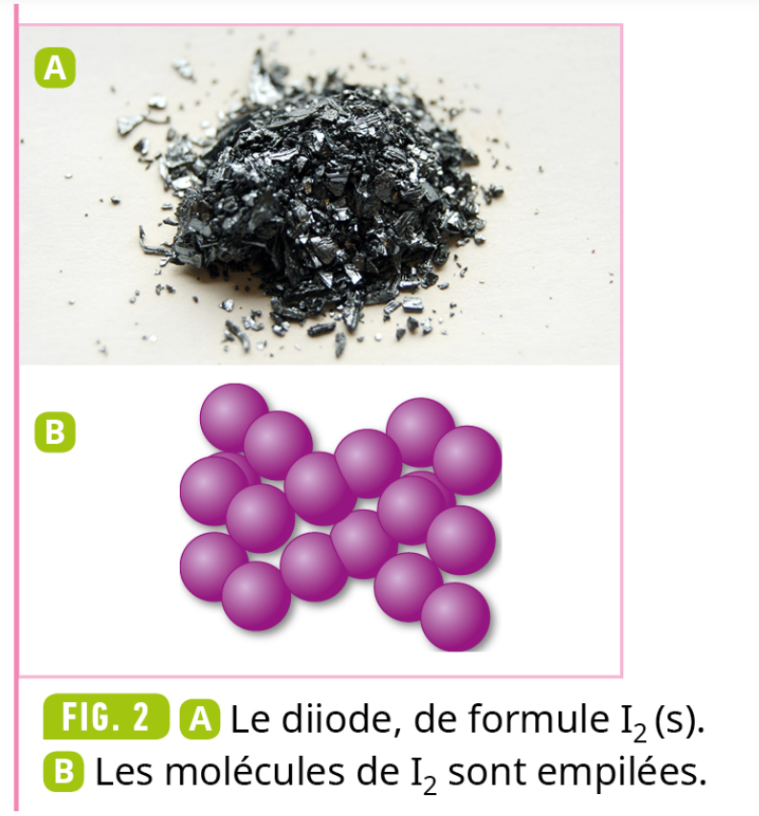
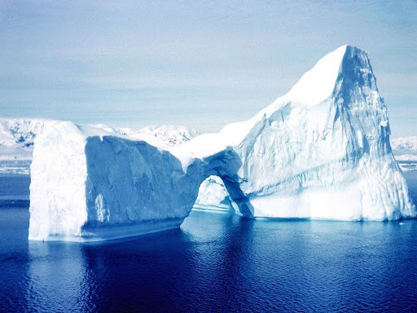
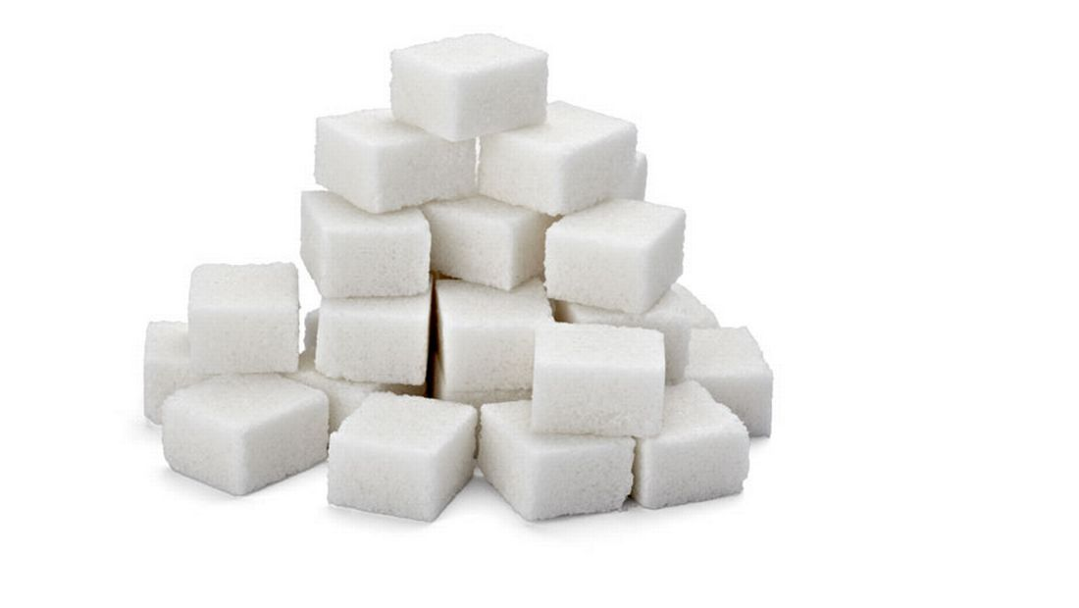
Solides moléculaires
Eau solide
Diiode
Sucre

Slide 12
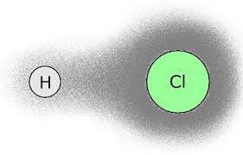
nuage électronique de HCl

Slide 13
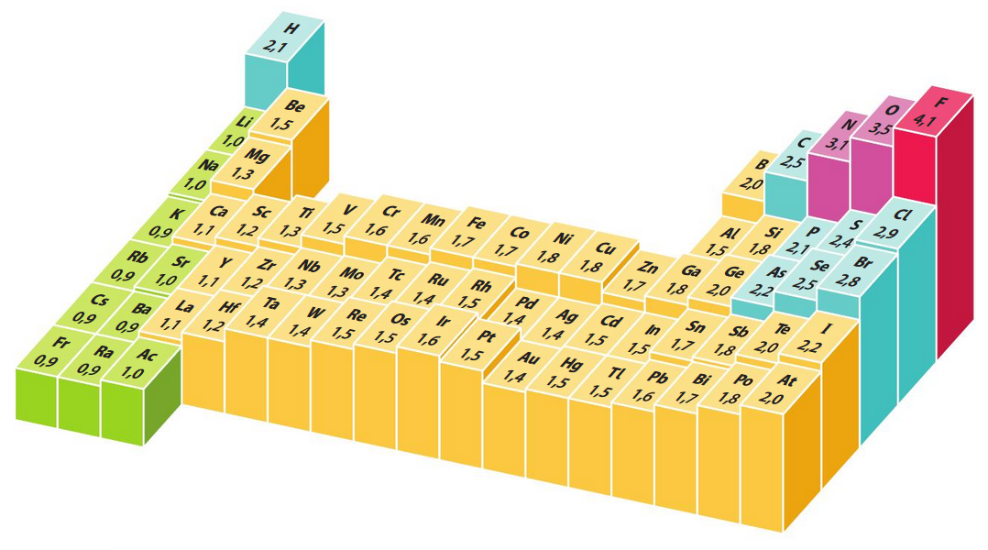
Valeurs de l’ électronégativité.
La hauteur de palier est proportionnelle à l’électronégativité.
Source : 1ère S Hatier

Slide 14
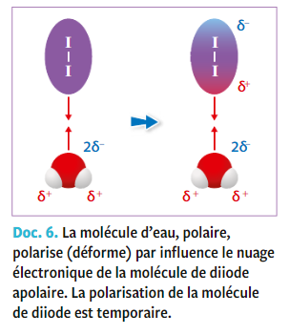
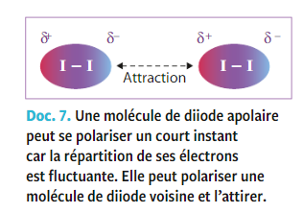

Slide 15
Liaison | Type | Energie (kJ/mol) | Distance
ionique | Cation-anion | 400-4000 | 100 pm
Covalent | Partage d’électrons | 300-600 | 100 pm
Dipôle-dipôle | Keesom | 5-50 | 1 nm
Dipôle-dipôle induit | Debye | 2-10 | 1 nm
Dipôle instantané -dipôle induit | London | 1-40 | 1 nm
forte
faible

Slide 16
Cristaux moléculaires
Cristaux ioniques

Slide 17
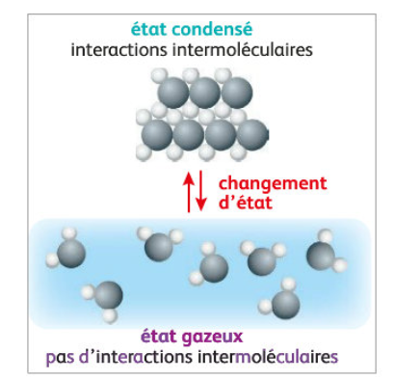
peu
Source : 1ère S Nathan

Slide 18
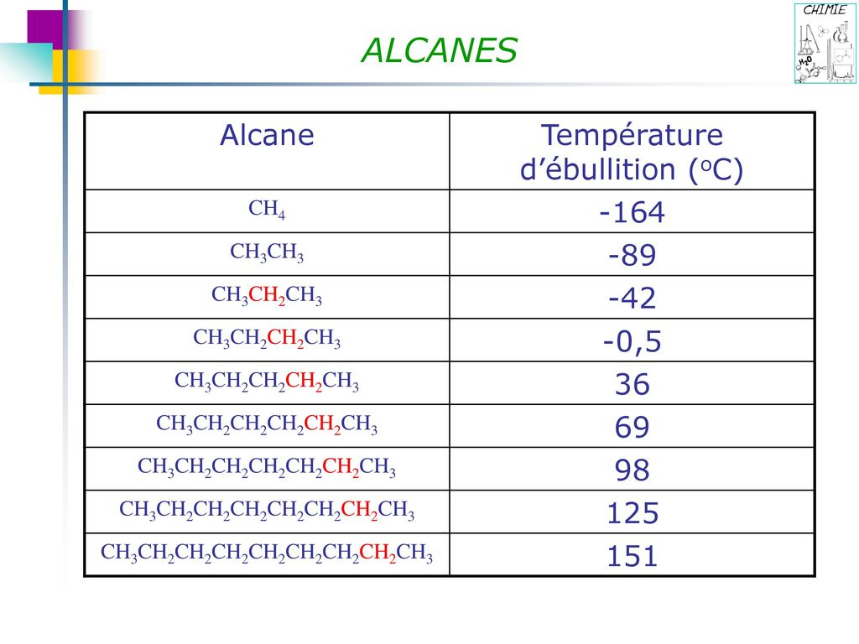
Source: Leblanc

Slide 19
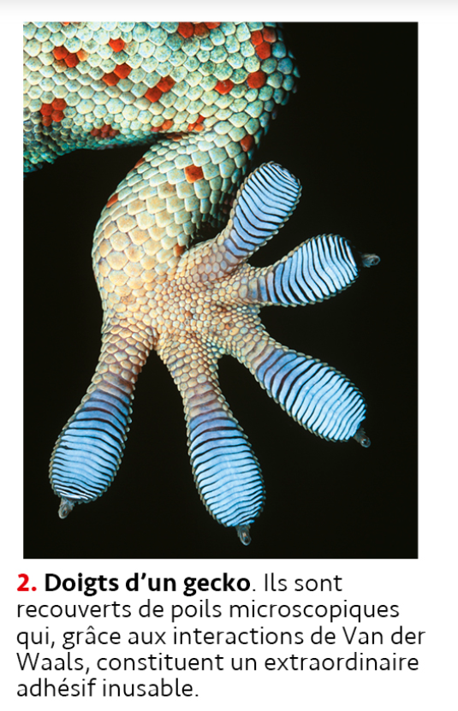
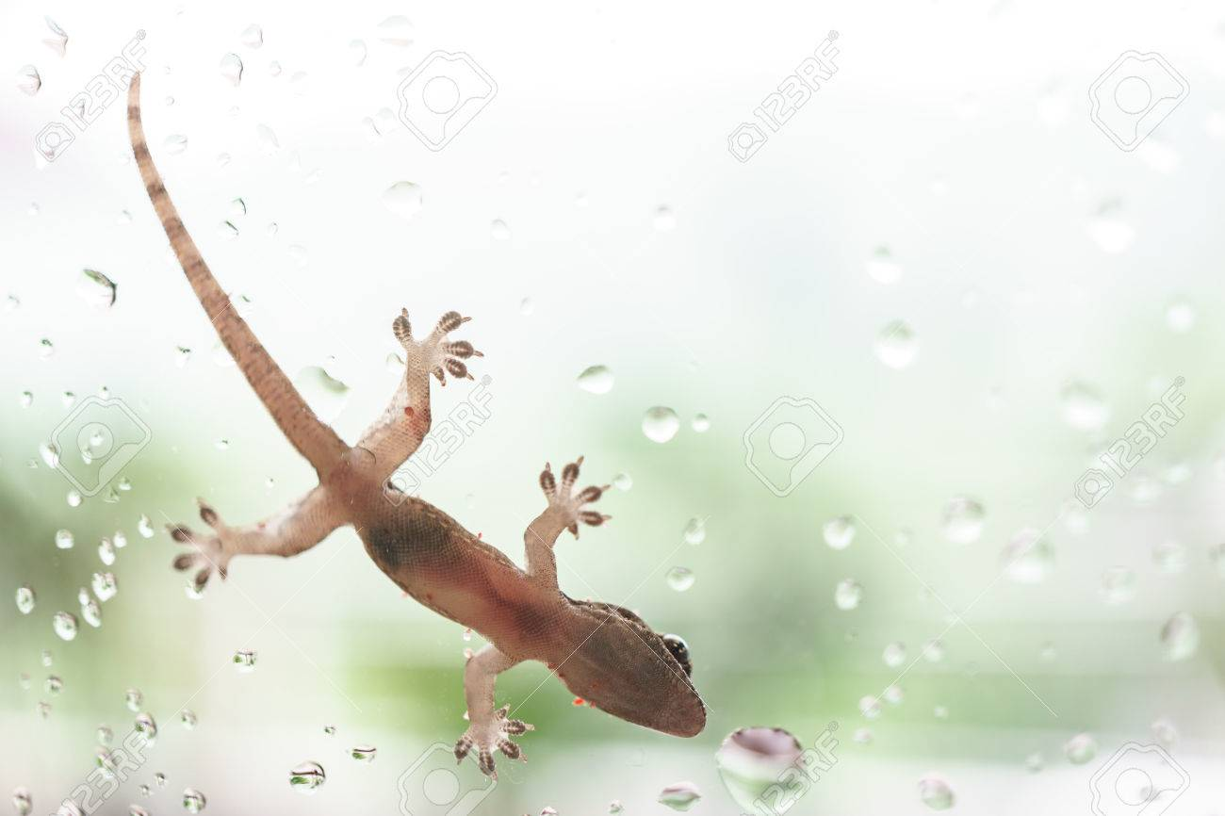
Source : 1ère S Sirius

Slide 20
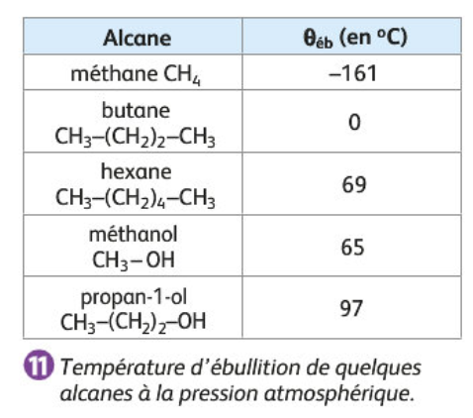

Slide 21
Liaison | Type | Energie (kJ/mol) | Distance
ionique | Cation-anion | 400-4000 | 100 pm
Covalent | Partage d’électrons | 300-600 | 100 pm
Van der Waals | Dipôle permanent-dipôle permanent | 5-50 | 1 nm
Van der Waals | Dipôle permanent -dipôle induit | 2-10 | 1 nm
Van der Waals | Dipôle instantané -dipôle induit | 1-40 | 1 nm
Liaison hydrogène | Électrostatique | 1-40 | 200 pm
forte
faible

Slide 22
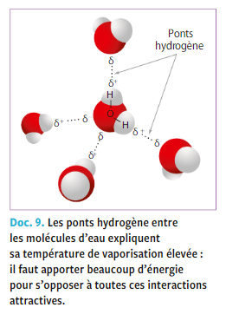

Slide 23
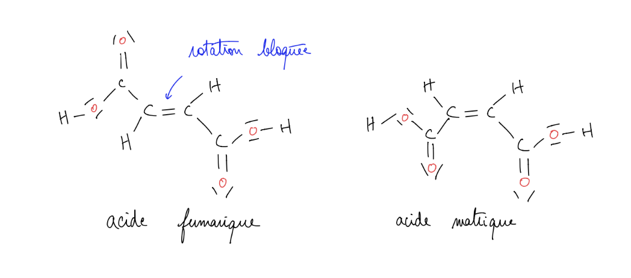

Slide 24
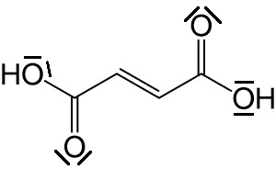
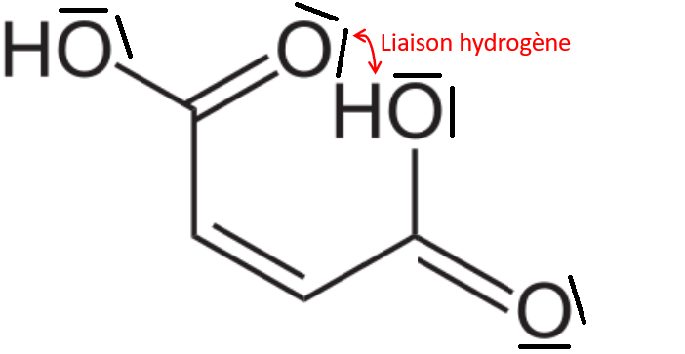
Acide fumarique
Acide fumarique (E)
Acide maléique (Z)
$$T_{fus} =287°C$$
$$T_{fus} = 131°C$$

Slide 25
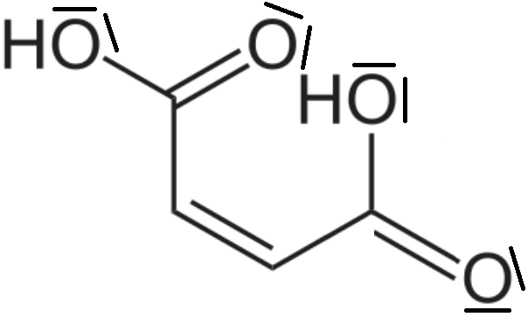
Acide fumarique (E)
Acide maléique (Z)
Source : Kartable

Slide 26
Liaison | Type | Energie (kJ/mol) | Distance
ionique | Cation-anion | 400-4000 | 100 pm
Covalent | Partage d’électrons | 300-600 | 100 pm
Dipôle-dipôle | Keesom | 5-50 | 1 nm
Dipôle-dipôle induit | Debye | 2-10 | 1 nm
Dipôle instantané -dipôle induit | London | 1-40 | 1 nm
Liaison hydrogène | Électrostatique | 1-40 | 200 pm
forte
faible

Slide 27
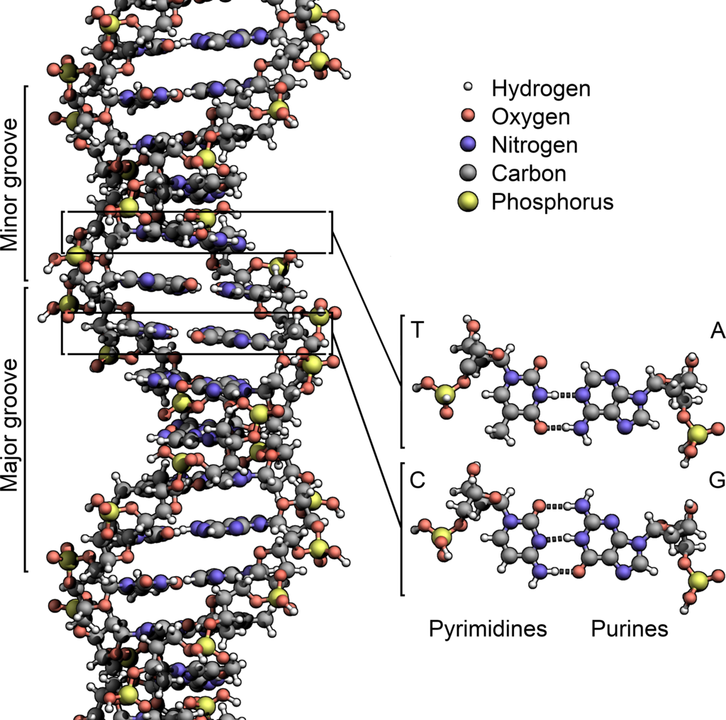
Structure en double hélice de l’ADN.

Slide 29
Source : Kartable

Slide 30
Acide fumarique
Acide fumarique (E)
Acide maléique (Z)

Slide 31
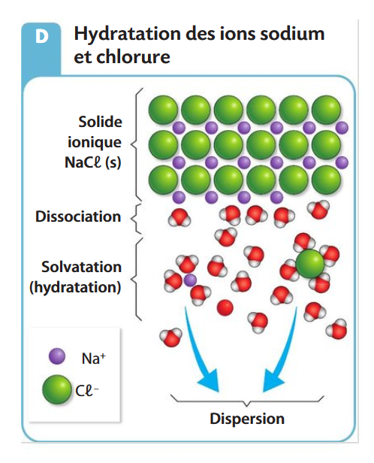
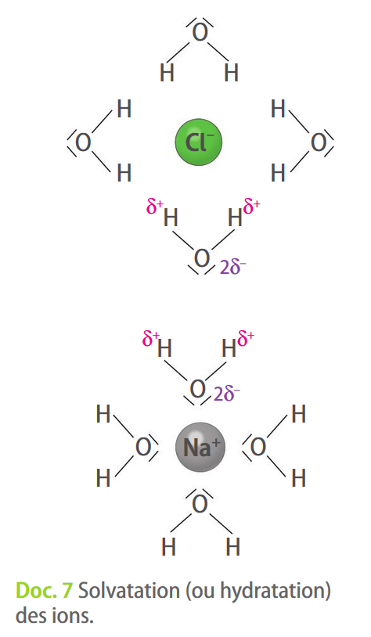
Source : 1ère S Hachette (gauche) Hatier (droite)

Slide 32
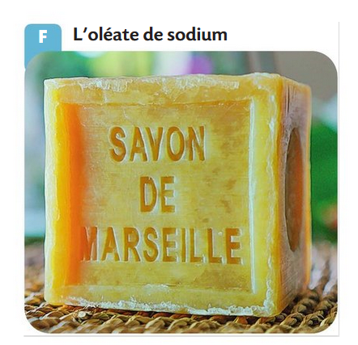
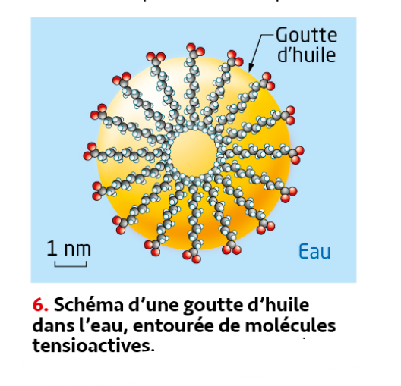
apolaire
Eau polaire
Source : 1ère S Sirius et Hachette

